Slide 1


Slide 2
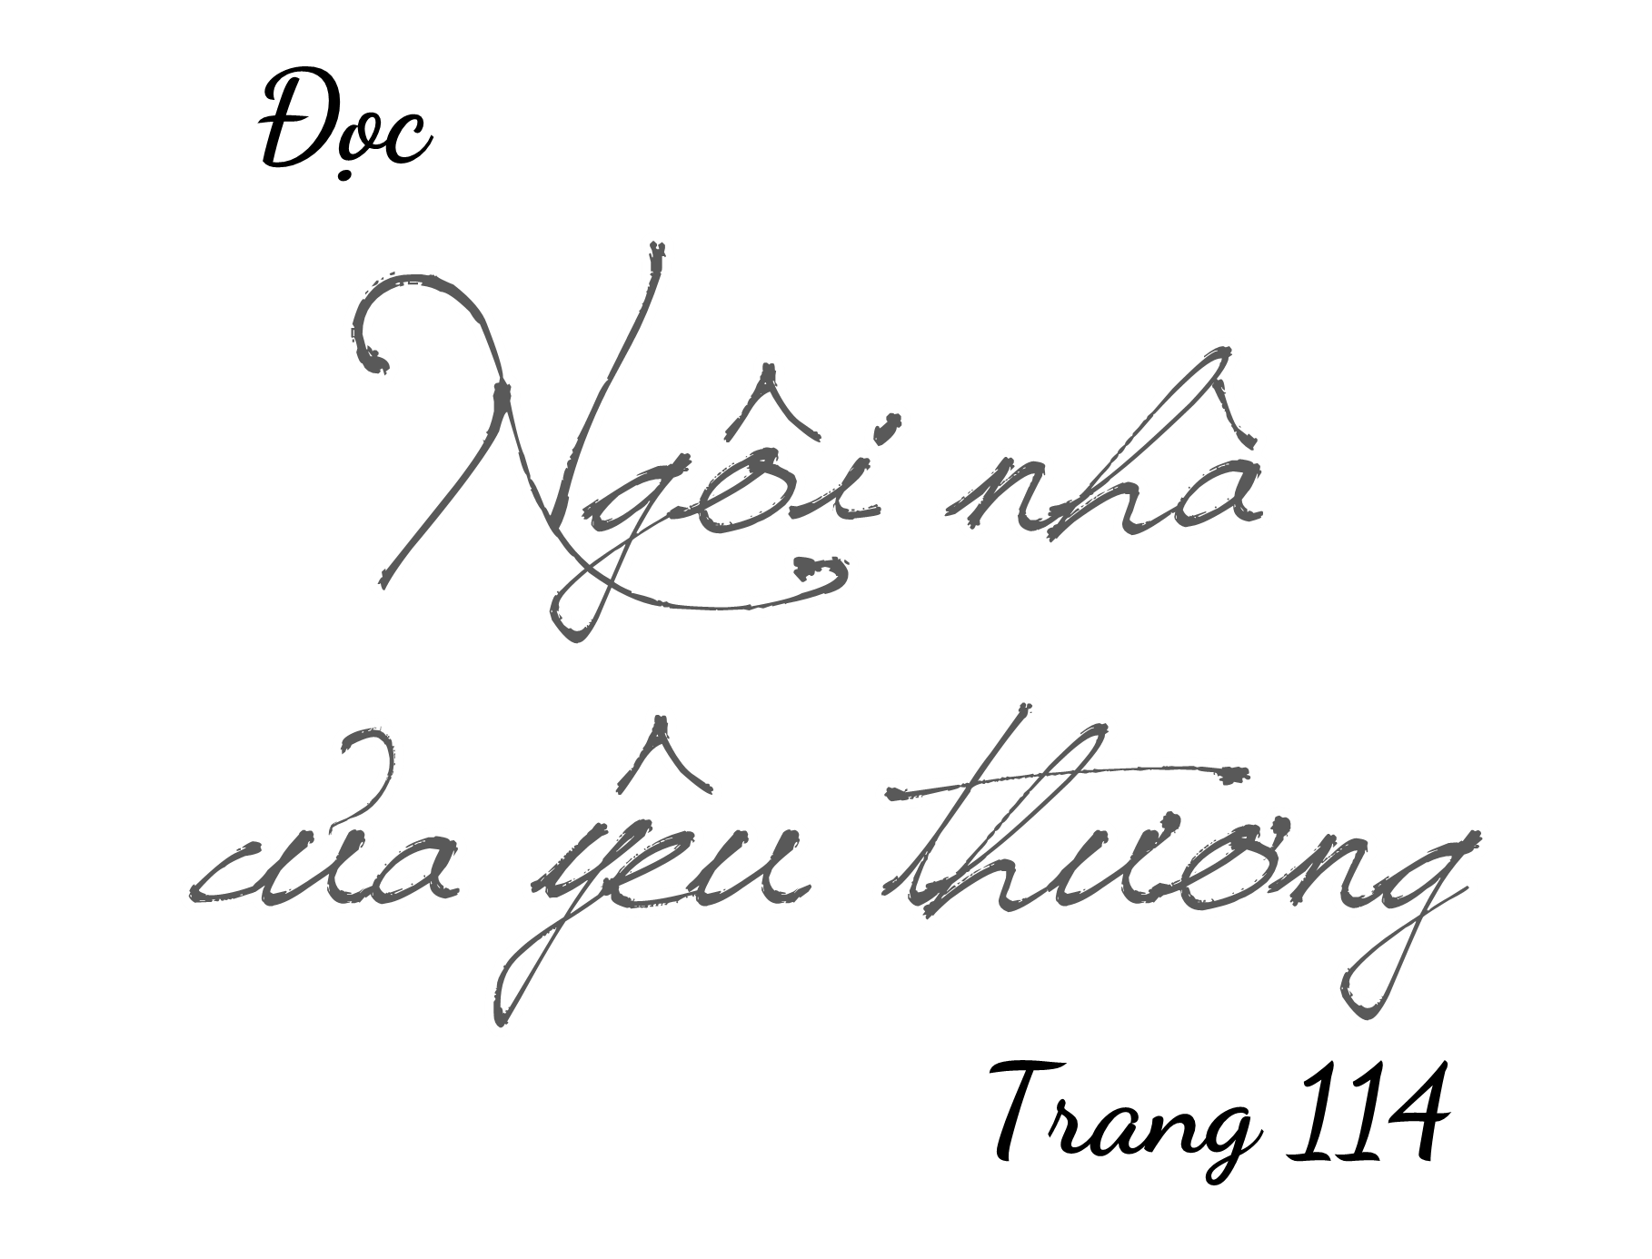

Slide 3

* Năng lực đặc thù:
- Đọc đúng và diễn cảm văn bản- lá thư Ngôi nhà của yêu thương
- Biết nhấn giọng vào từ ngữ thể hiện cảm xúc, những câu nói thể hiện sự quan tâm của người viết thư.
- Nhận biết được nội dung bức thư: Sự yêu thương, thấu hiểu, sẻ chia của tác giả bức thư- bạn Lương Thanh Bình – đối với những bạn nhỏ không nhà trên Trái đất. Qua đó người viết thể hiện ước muốn cháy bỏng của mình về một thế giới hoà bình, ấm no cho trẻ em, nơi mà tất cả trẻ em đều có nhà để ở, nơi không có bom đạn, chiến tranh.
* Năng lực chung: năng lực ngôn ngữ, giao tiếp và hợp tác, tự giải quyết vấn đề và sáng tạo.
* Phẩm chất: yêu thương, cảm thông và chia sẻ.

Slide 4


Slide 5

Chia đoạn
1
Từ đầu đến tôi đã đọc.
2
Tiếp theo cho đến phải không?
Phần còn lại
3

Slide 6

TỪ KHÓ
chật chội
đơn sơ
triệu triệu
khoáng đãng

Slide 7
Luyện đọc câu
Đọc diễn cảm theo cao trào của người viết
+ Tha thiết và xót xa (Bạn ơi, thế bạn ăn cơm ở đâu?..... Trời mưa, bạn làm thế nào cho khỏi ướt?....
+ Sục sôi và mạnh mẽ (...chúng mình sẽ vứt tất cả đạn, bom, súng...xuống biển....)

Slide 8
LUYỆN ĐỌC NỐI TIẾP LẦN 2
LUYỆN ĐỌC NHÓM ĐÔI

Slide 9


Slide 10


Bức thư này được gửi cho ai?
Tình huống nào khiến bạn nhỏ viết thư cho người đó?
Bức thư này được gửi cho bạn nhỏ không có nhà để ở trong tờ báo.
Tình huống là bố bạn nhỏ mang về một tờ báo và bảo: “Con đọc đi. Con đã quý ngôi nhà còn chật chội và đơn sơ của mình, con sẽ càng quý nó hơn nếu biết rằng hiện nay trên Trái Đất còn biết bao bạn không có nhà ở". Bạn nhỏ đọc được bài báo viết về bạn nhỏ không có nhà và thông cảm với hoàn cảnh của bạn nhỏ nên đã viết thư gửi bạn nhỏ không có nhà để ở.

Slide 11

Bức thư này được gửi cho ai?
Tình huống nào khiến bạn nhỏ viết thư cho người đó?
Chia sẻ suy nghĩ của em khi nhìn thấy những bức ảnh này

Slide 12

2. Nêu nội dung chính của bức thư.
Nội dung chính của bức thư là gửi lời hỏi thăm, an ủi của bạn nhỏ về hoàn cảnh của các bạn nhỏ không có nhà để ở, thể hiện sự đồng cảm, cảm thương với bạn nhỏ không có nhà và nêu lên ước mơ để các bạn có một mái nhà để các bạn có thể chung sống.

Slide 13
3. Những câu hỏi dưới đây của người viết thư thể hiện điều gì?
Bạn ơi, thế bạn ăn cơm ở đâu? Trời mưa, bạn làm thế nào để khỏi ướt? Những đêm rét như đêm qua, bạn nằm ở đâu mà ngủ?
Những câu hỏi đó thể hiện sự cảm thông và chia sẻ của người viết thư về hoàn cảnh của bạn nhỏ không có nhà để ở.

Slide 14
4. Người viết thư muốn làm những gì cho bạn nhỏ không nhà?
Người viết thư muốn xây nhà cho các bạn không có nhà để ở.

Slide 15
5. Nêu cảm nghĩ của em về những mong ước của người viết thư.
Những mong ước của người viết thư đều xoanh quanh hòa bình, thể hiện được sự mong muốn hòa bình và quyền tự do phát triển của tất cả mọi người. Mong ước của bạn nhỏ có vẻ viển vông nhưng nó lại cho thấy sự yêu thương và cảm thông với con người, hòa bình thế giới.

Slide 16
Nội dung
Sự yêu thương, thấu hiểu, sẻ chia của tác giả bức thư- bạn Lương Thanh Bình – đối với những bạn nhỏ không nhà trên Trái đất. Qua đó, người viết thể hiện ước muốn cháy bỏng của mình về một thế giới hoà bình, ấm no cho trẻ em, nơi mà tất cả trẻ em đều có nhà để ở, nơi không có bom đạn, chiến tranh.

Slide 17


Slide 18

Bạn ơi, thế bạn ăn cơm ở đâu? Trời mưa, bạn làm thế nào để khỏi ướt? Những đêm rét như đêm qua bạn nằm ở đâu mà ngủ?... Tôi xem ti vi, thấy trên thế giới có biết bao nhà đẹp và to ơi là to, mà bạn thì không có một gian để ở. Tôi còn thấy bao nhiêu nhà, cả phố, cả làng nữa bị đốt cháy, bị bom đạn làm đổ nát. Tôi nghe nói làm một quả bom tốn nhiều tiền lắm. Để rồi đi phá nhà của trẻ con...
Bạn ơi, nếu tôi và bạn mà là người lớn, chúng mình sẽ vứt tất cả đạn, bom, súng,.. xuống biển. À không, vứt hẳn ra ngoài Trái Đất cơ. Biển để nuôi cá, nước phải sạch. Chúng mình sẽ cùng xây dựng những ngôi nhà rất to, triệu triệu gian, để cho tất cả các bạn trên thế giới sống chung. Thật tuyệt, phải không?
Lương Thanh Bình
(Những bức thư giải Nhất Việt Nam)

Slide 19


Slide 20
Câu 1. Tìm các tính từ trong câu dưới đây và nêu tác dụng của chúng.
Bạn ơi, những chú chim xinh đẹp, hót hay, bầy hươu nai hiền lành, ngoan ngoãn cần thiên nhiên bao la và bầu trời tự do, khoáng đãng thì lại bị nhốt trong lồng, trong chuồng.
Các tính từ: xinh đẹp, (hót) hay, hiền lành, ngoan ngoãn, bao la, tự do, khoáng đãng
=> Tác dụng: miêu tả đặc điểm, tính chất của các con vật được nhắc đến trong câu và bổ trợ cho danh từ, cung cấp thông tin miêu tả cho các con vật.

Slide 21
Câu 2. Tìm một số tính từ có thể thay thế cho từ bao la trong câu văn trên.
Một số tính từ có thể thay thế cho từ bao la trong câu văn trên là:
mênh mông, rộng lớn,...

Slide 22


